Slide 1
айрис фолдинг- (радужное, спиральное складывание)
Работа с бумагой и тканью.

Slide 2
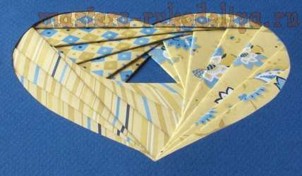
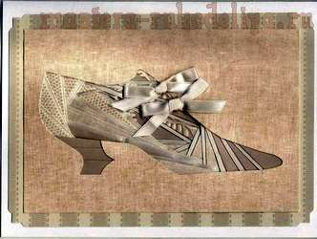
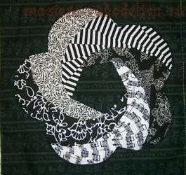

Slide 3
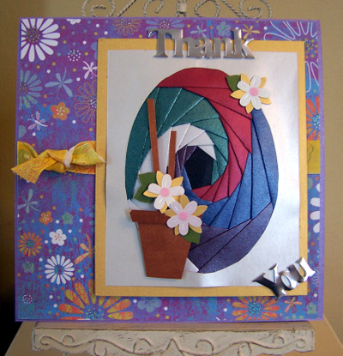
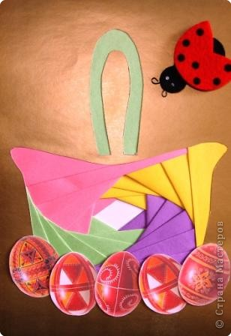

Slide 4
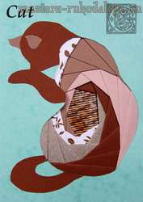
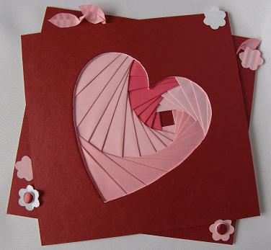

Slide 5
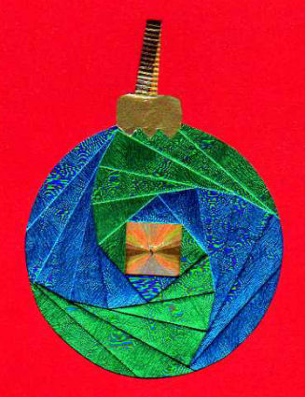

Slide 6
Нам понадобятся для работы:

Slide 7
Выбираем задуманный рисунок и по шаблону скопировав , вырезаем.

Slide 8
Закрепляем с лицевой стороны шаблон ( лучше скрепками)

Slide 9
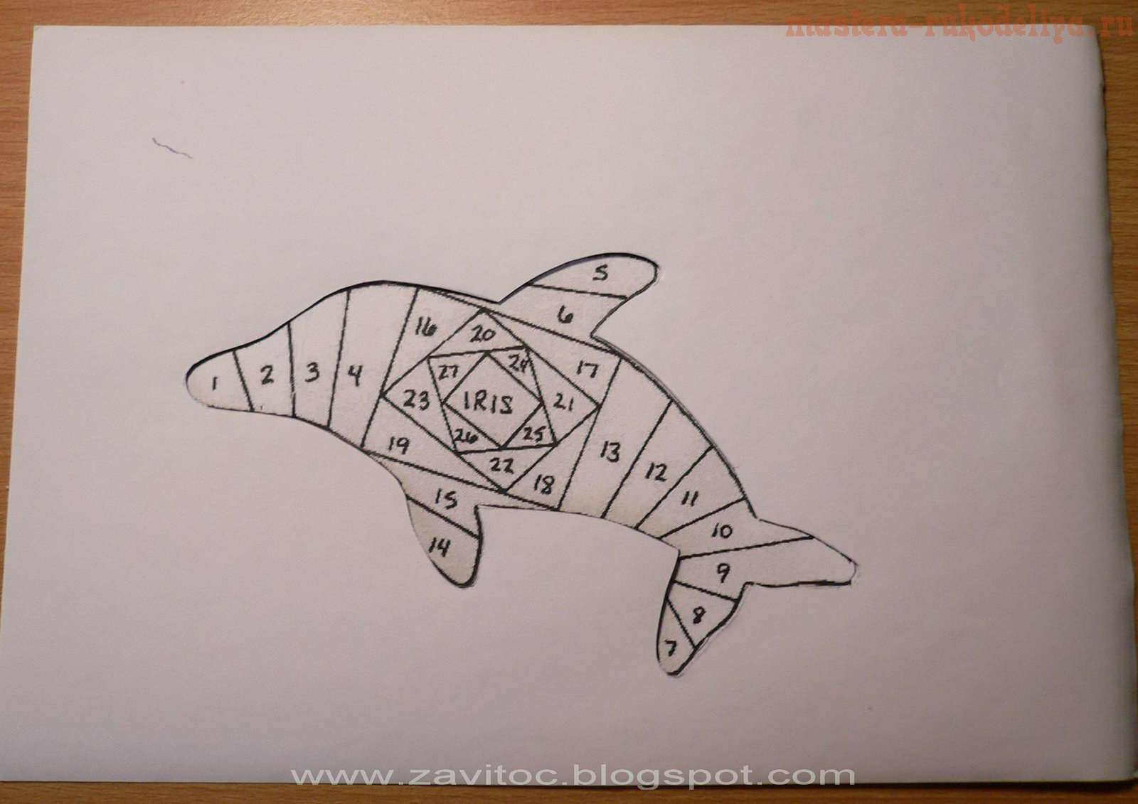
Получаем на изнаночной стороне картинку с шаблоном для раскладки бумаги. Шаблон имеет цифры и линии. Линии означают границу для раскладки бумаги, а цифры- последовательность ее наклеивания. На шаблонах печатают перечень цифр с указанием цвета, например: цвет А и перечень цифр , цвет В и т.д. и т.п., цвет выбирается по вашему желанию.

Slide 10
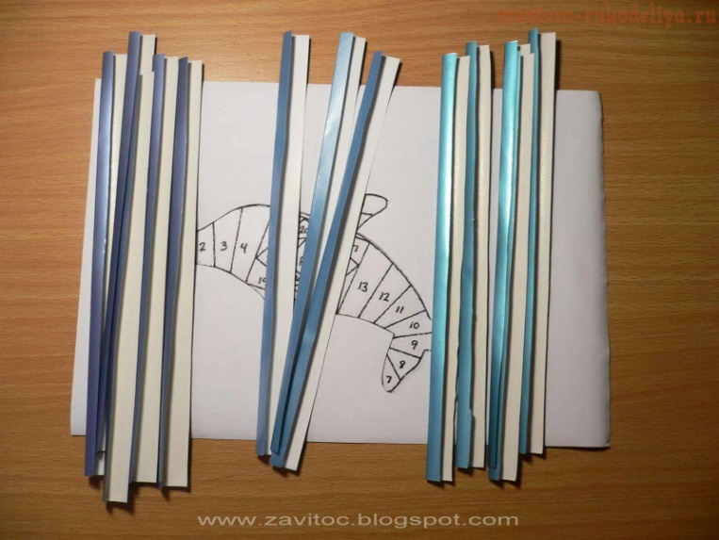
Начало работы
Определившись с цветами начинаем нарезать бумагу полосочками шириной 2 см, длинной 20 см ( ширина и длинна полосочек зависит от размеров шаблона, необходимо учесть и запас бумаги, т.к. полосочки будут накладываться друг на друга). Нарезанные полосочки сгибаем вдоль на 1/3 или на пополам.

Slide 11
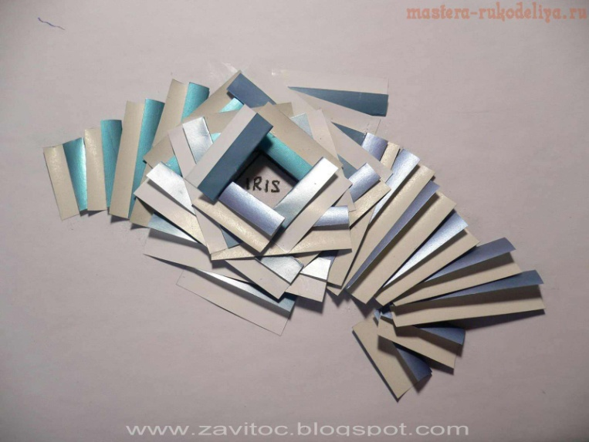
Начинаем нашу радужную раскладку. Прикладываем полосочку( линией сгиба к центру) друг на друга к цифре 1 ( раскладка всегда начинается с единицы и продолжается по возрастанию цифр) оставляем припуск по сторонам, отрезаем и наносим клей
( клей наносится аккуратно, т.к. может выступить на лицевую сторону и испортить желаемый результат).

Slide 12
Переворачиваем, убираем шаблон и... КРАСОТА!

Slide 13
Теперь немного фантазии ,… готово!.

Slide 14
На заметку, может пригодиться? Нарезанные полосочки мы храним во в такой папочке.

Slide 15
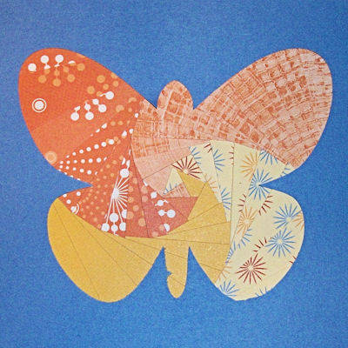
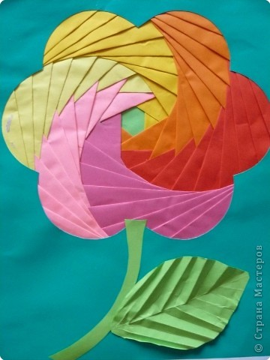
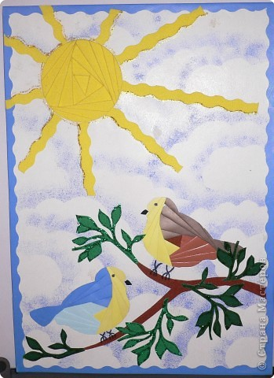
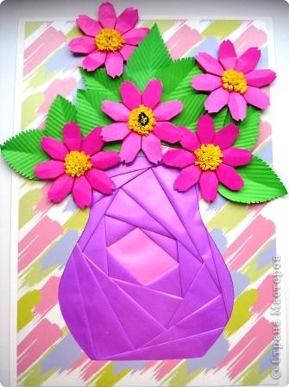
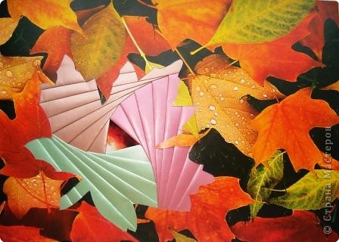
Ну, а теперь полюбуйтесь на красоту и творите дома !

Slide 17
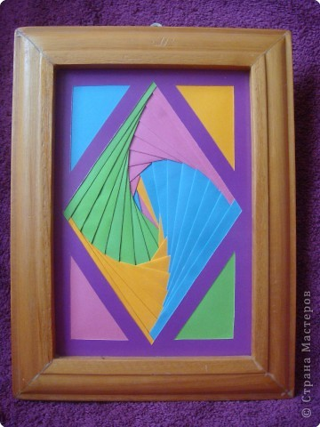
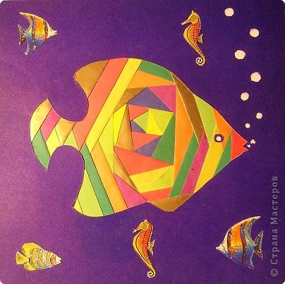
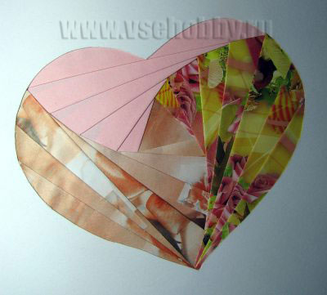

Slide 18
Наша работа: сердечко «валентинка»

Slide 19
Домашнее задание.
Изготовить ёлочку:
Используя шаблон, порядок приклеивания полосок, не забудьте о своей фантазии !
Сделайте свою ёлочку единственной и неповторимой!

Slide 20
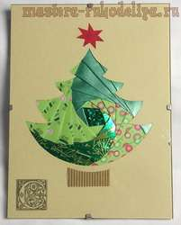
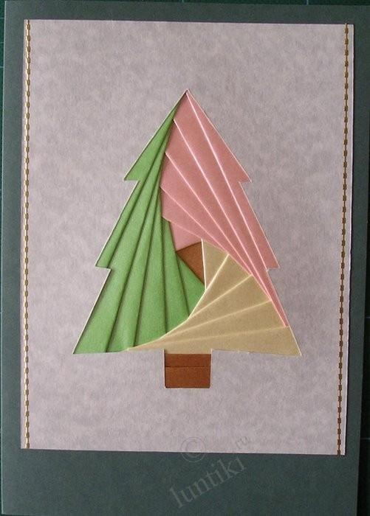
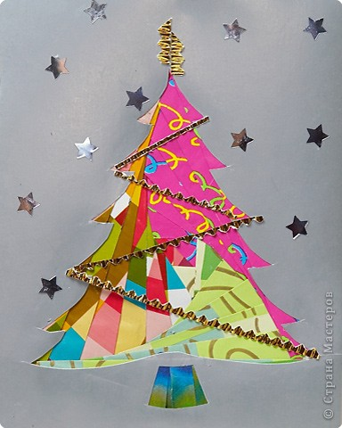

Slide 21
Молодцы!!!

Slide 22
Презентацию подготовила Старцева Т.П.
учитель начальных классов.
материал взят из интернета(фото)
сайт: город мастеров
личный материал- детские работы

